Slide 1
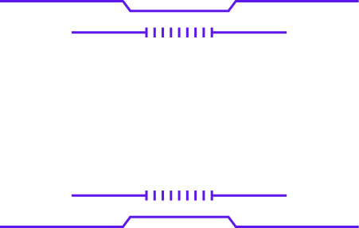
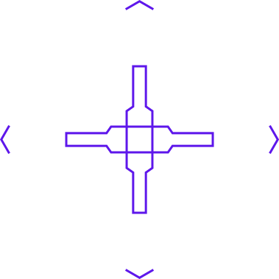


LOUISE CHRISTOPHE, MARINE FRABOULET, WAEL BELHADDAD, EUDOCIE DE KHOVRINE
NEURO-TETRIS

Slide 2
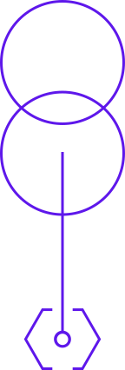
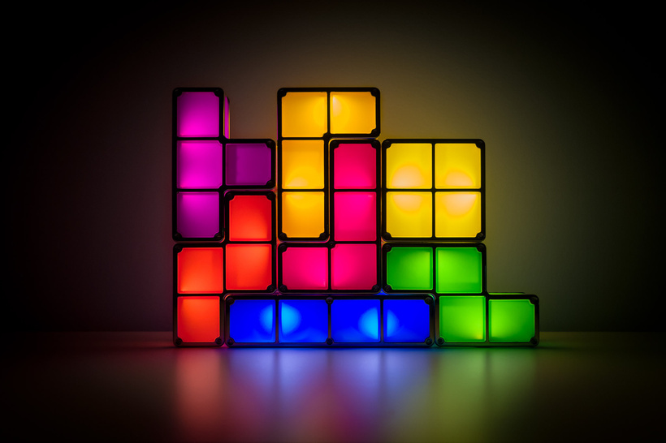
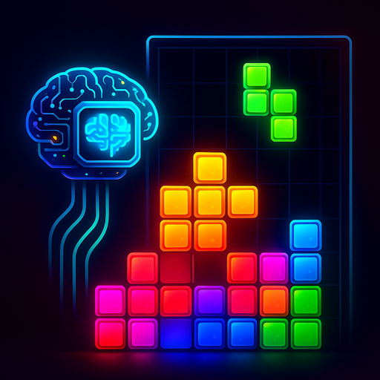

Les modes
JOUEZ PAR VOUS MÊME!
LAISSEZ L’IA FAIRE
Joueur
Ia

Slide 3
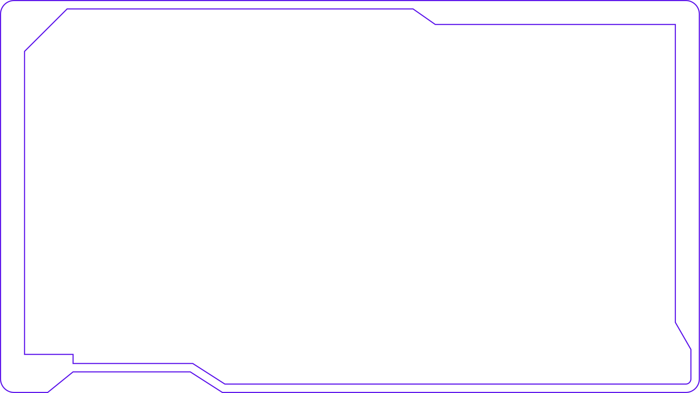
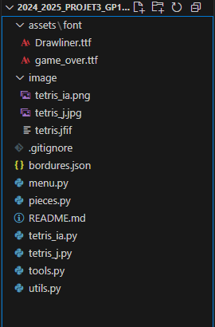
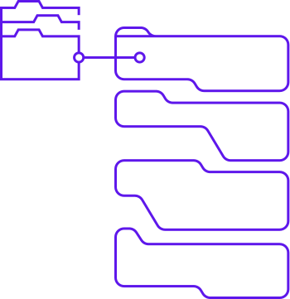
NEURO-TETRIS
ARCHITECTURE

Slide 4
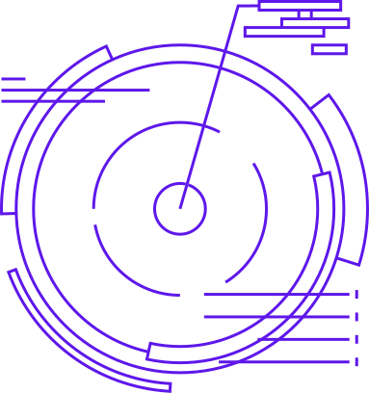

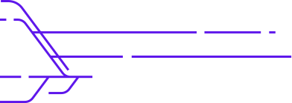
joueur
Initialisation de base
Définition des variables
Création d’une fenêtre et d’une grille
Paramètre définissant les couleurs, la position de la pièce, des polices, etc
Initialisation de la grille et des pièces
Fonction init_grid, draw_grid initialise la grille
Fonction draw_locked_cell qui dessine les pièces posées
Fonction nouvelle_pièce et dessiner_piece qui créé des pièces
Fonctions d’aides principales
Fonction next_drop pour gérer la descente des pièces
Fonction nouv_tetros pour gérer les collisions
Fonction supprimer_lignes pour supprimer des lignes pleines
Boucle principale
Boucle while en_cours: Boucle principale du jeu, gère les événements
Gestion du game_over

Slide 5
ia
Initialisation de base
Définition des variables
Paramètre définissant les couleurs, la position de la pièce, des polices, la grille, etc
Paramètre de l’IA
Initialisation de la grille
Fonction init_grid pour initialiser la grille
Fonction draw_grid et draw_locked_cells pour l’affichage
Fonction d’aides
Fonction softmax, calculer_recompense pour le calcul
Fonction get_possibles_grids, supprimer_lignes de gestion des pièces
Boucle principale
Class de la Q_table créé
Double boucle : repeat pour recommencer des parties et en-cours pour la gestion d’une partie
Choix entre un mode d’entrainement ou un mode de jeu

Slide 6
Autres fichiers
Menu
Fichier menu.py qui sert au lancement et au choix de l’utilisateur
Fichiers secondaires
utils.py pour la partie json du projet
bordures.json pour stocker les données d’entrainement de ‘l’IA
tools.py pour la gestion des boutons
pieces.py pour stocker les matrices des pièces

Slide 7
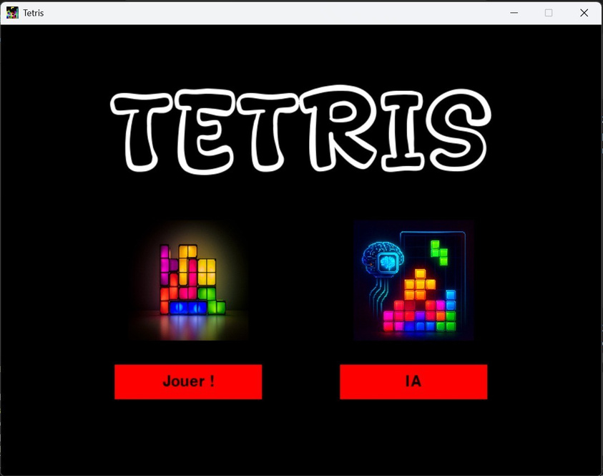
AIDe des AI
Utilisation de chatgpt pour la correction et la présentation du code
Utilisation de copilot (intégré dans le programme) pour l’écriture de certaines fonctions

Slide 8
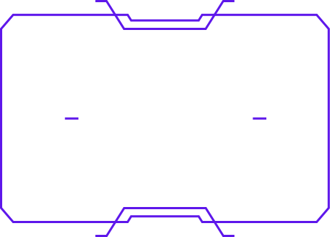
DEMO
LET'S START!

